Slide 1
Diplomatura data science
Grupo 2: velazquez, garcia, pizarro
Modulo 2: Aprendizaje supervisado

Slide 2


objetivo
Predecir qué clientes que a abrir un mail de marketing para ofrecer tarjetas de crédito

Slide 3




Datos disponibles
Dataset
41 CAMPOS
Fechas
Info Plazos fijos
Info Caja de ahorros
Saldos en AR$ U$D
Consumos débito y crédito

Slide 4
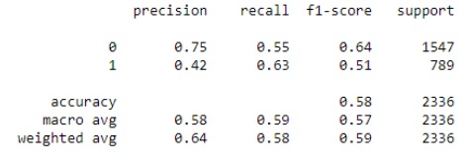
Resultados
Random forest

Slide 5
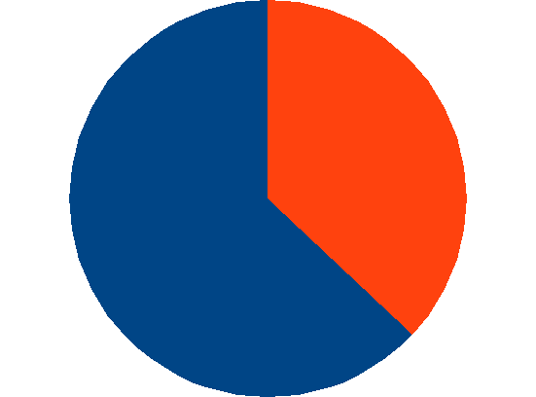

Nuestro modelo pudo predecir a 63 personas de cada 100 que realmente hicieron click en el mail

Slide 6

FIN
MUCHAS GRACIAS !

